Slide 1
HOMOTOXICOLOGIA
DRA. ERICKA STAHL

Slide 2
“La enfermedad se produce por los semejantes y, a través de los semejantes, el paciente retorna de la enfermedad a la salud”
–Hippocrates

Slide 3
Ley de Similitud

Slide 4
DILUCIONES

Slide 6
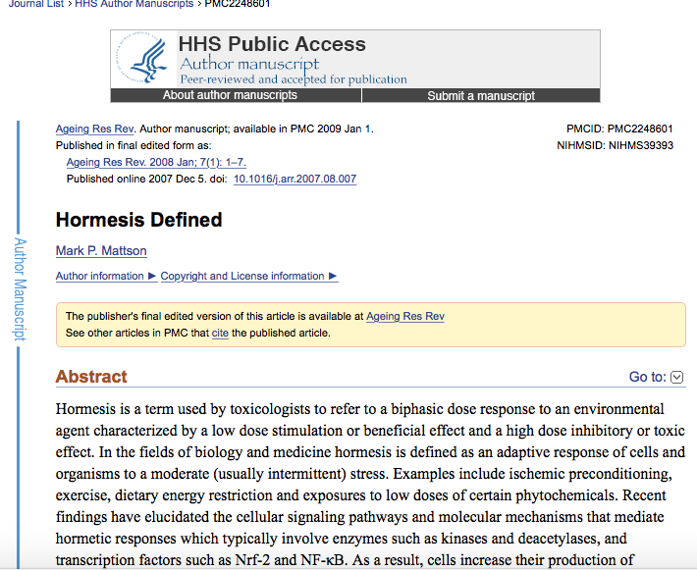
Ley utilizada en toxicología para describir sustancias con comportamiento bifásico, a bajas dosis estimula un efecto benéfico y a altas dosis es tóxico.

Slide 7
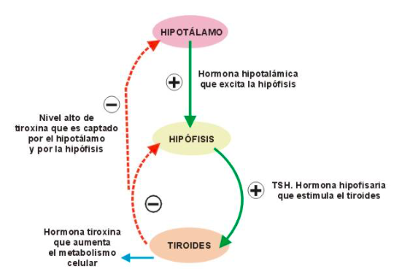
Ley Arndt-Schultz
Sustancias que inhiben procesos biológicos a dosis superiores, los estimulan a dosis mas pequeñas.
Metilcolantreno
Metilcolantreno
D4
N-Demetilasa
BIORETROALIMENTACIÓN

Slide 8
Diferentes Escuelas Homeopáticas
Homeopatia Clásica
Medicina Antroposófica
Homeopatia Clínica
Homotoxicología

Slide 9
Enfermedad según Homotoxicología
HOMOTOXINAS
MATRIZ EXTRACELULAR
INFLAMACIÓN CRÓNICA LEVE

Slide 10
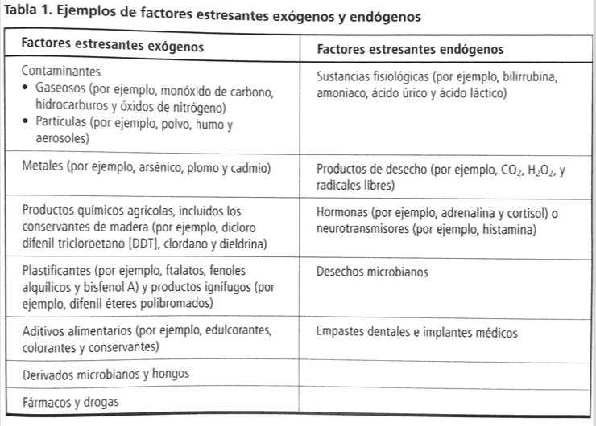
HOMOTOXINAS
ENFERMEDAD: Expresión física del combate entre homotoxinas y el organismo

Slide 11
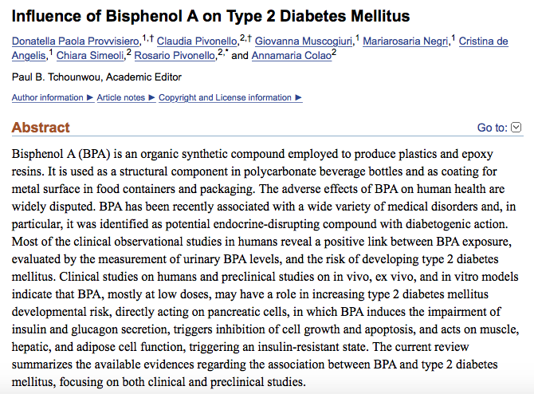
“…Estudios en humanos indican que el BPA actúa directamente en las células pancreáticas disminuyendo la producción de insulina y glucagón … aumenta la resistencia a la insulina en el hepatocito, adiposito y miocito…”

Slide 12
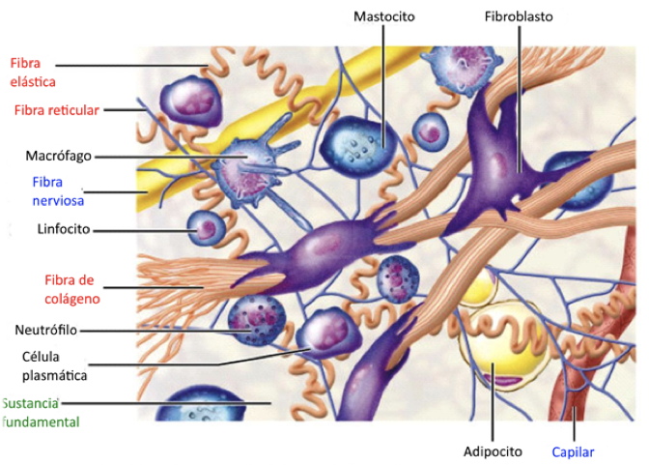
MATRIZ EXTRACELULAR
Se ha demostrado que cambios transitorios en el microambiente celular tienen una estrecha relación con la función celular
Cuando hay depósitos de toxinas en la matriz:
Se pone rígida
Ácida
Se entorpece la comunicación entre las células
Se entorpece la migración celular
Es mas difícil el intercambio nutrientes y desechos
Alfred Pischinger. The Extracellular Matrix and Ground Regulation: Basis for a Holistic Biological Medicine Textbook

Slide 13
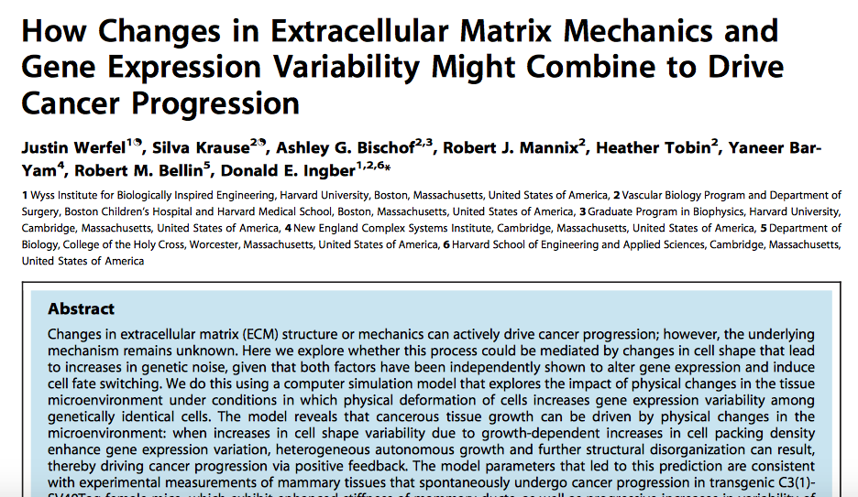
El modelo revela que el crecimiento del tejido canceroso es causa de cambios en el micro ambiente

Slide 14
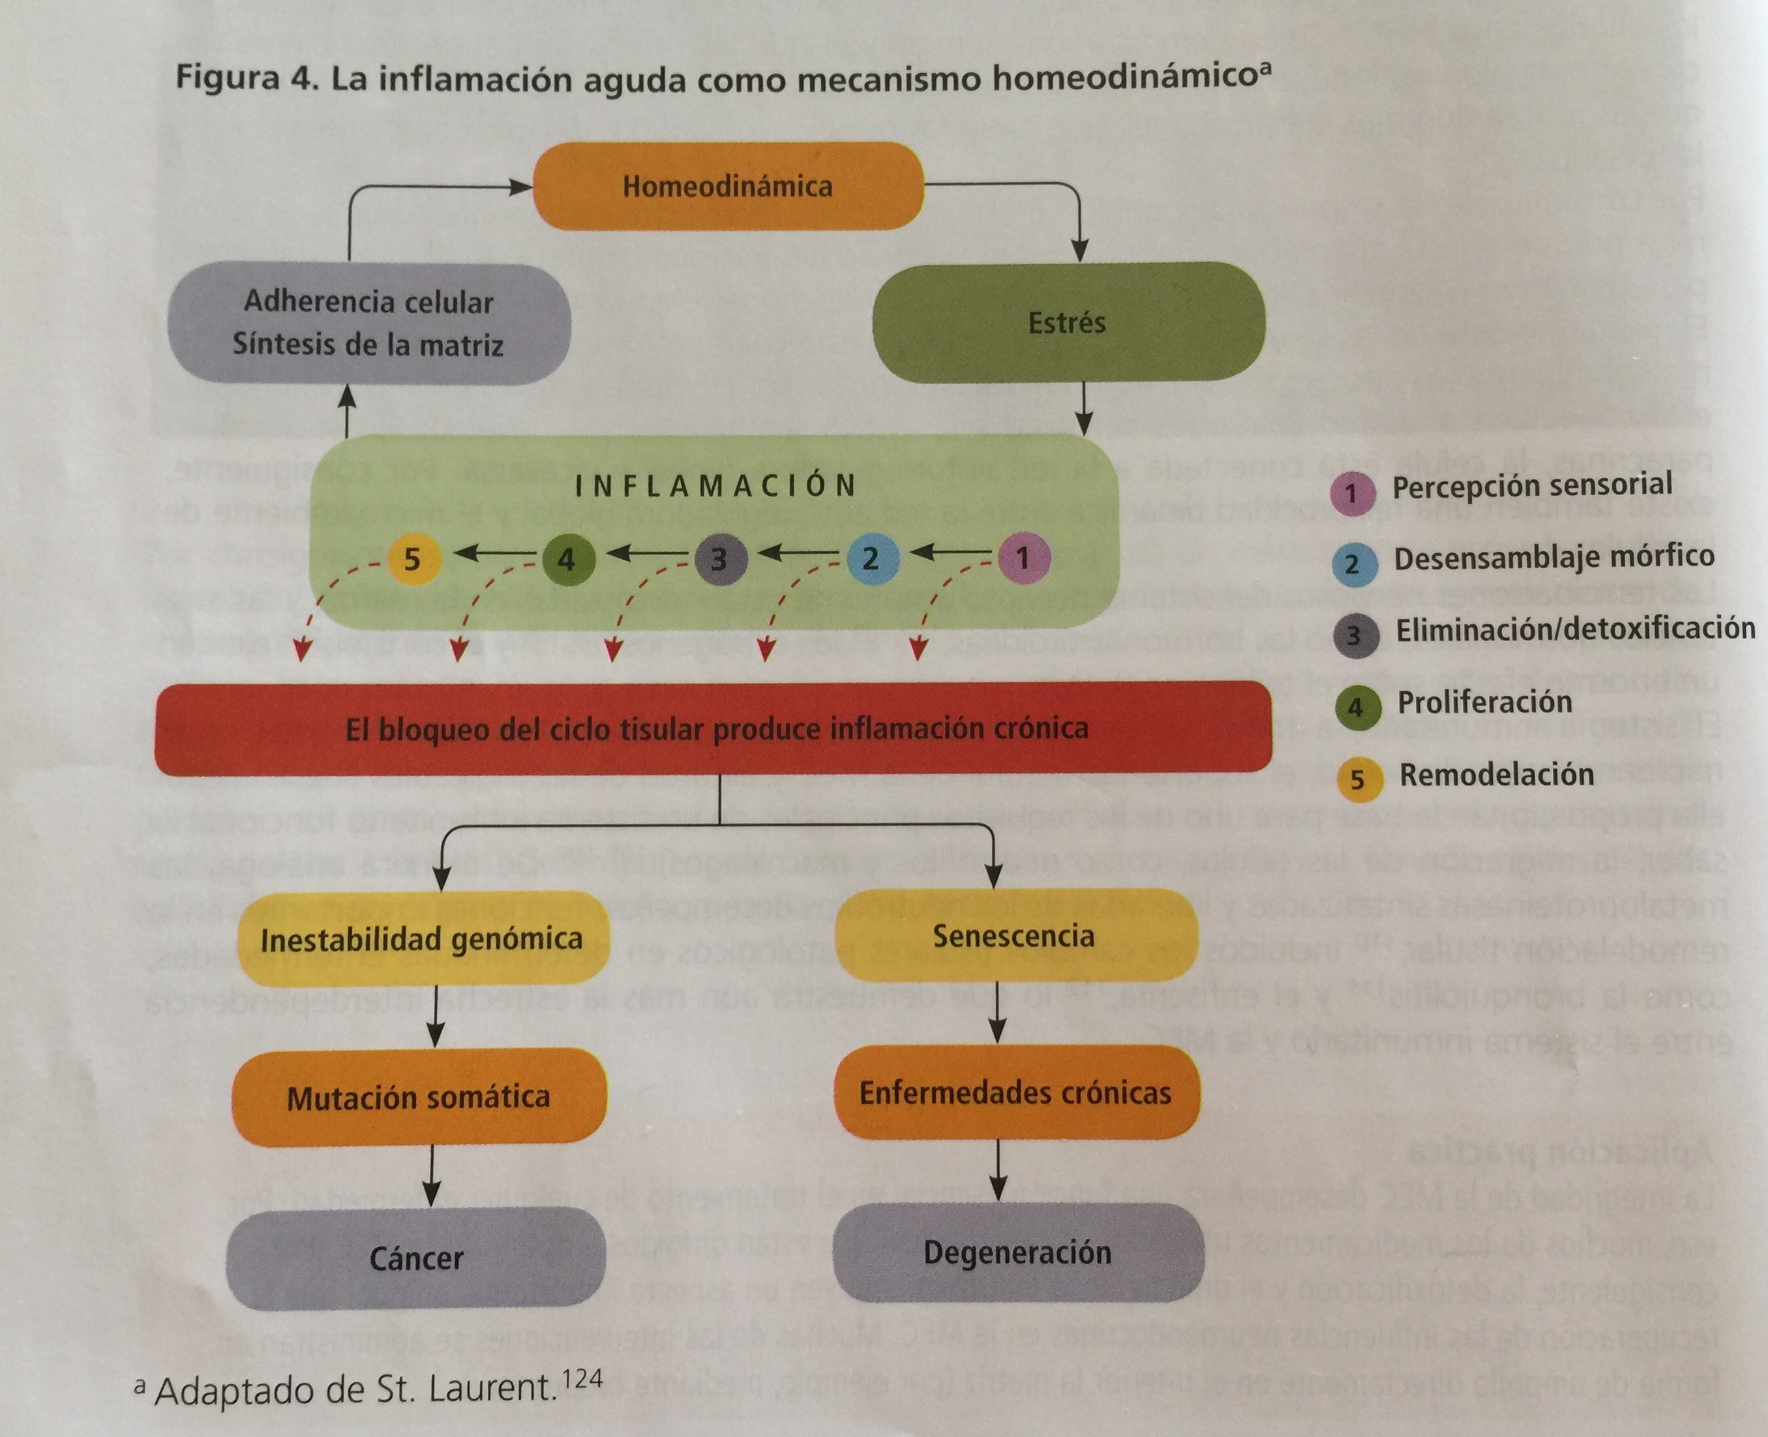
INFLAMACIÓN CRÓNICA LEVE
St. Laurent G. 2010 The genomic landscape of homotoxicology at single molecule resolution

Slide 15
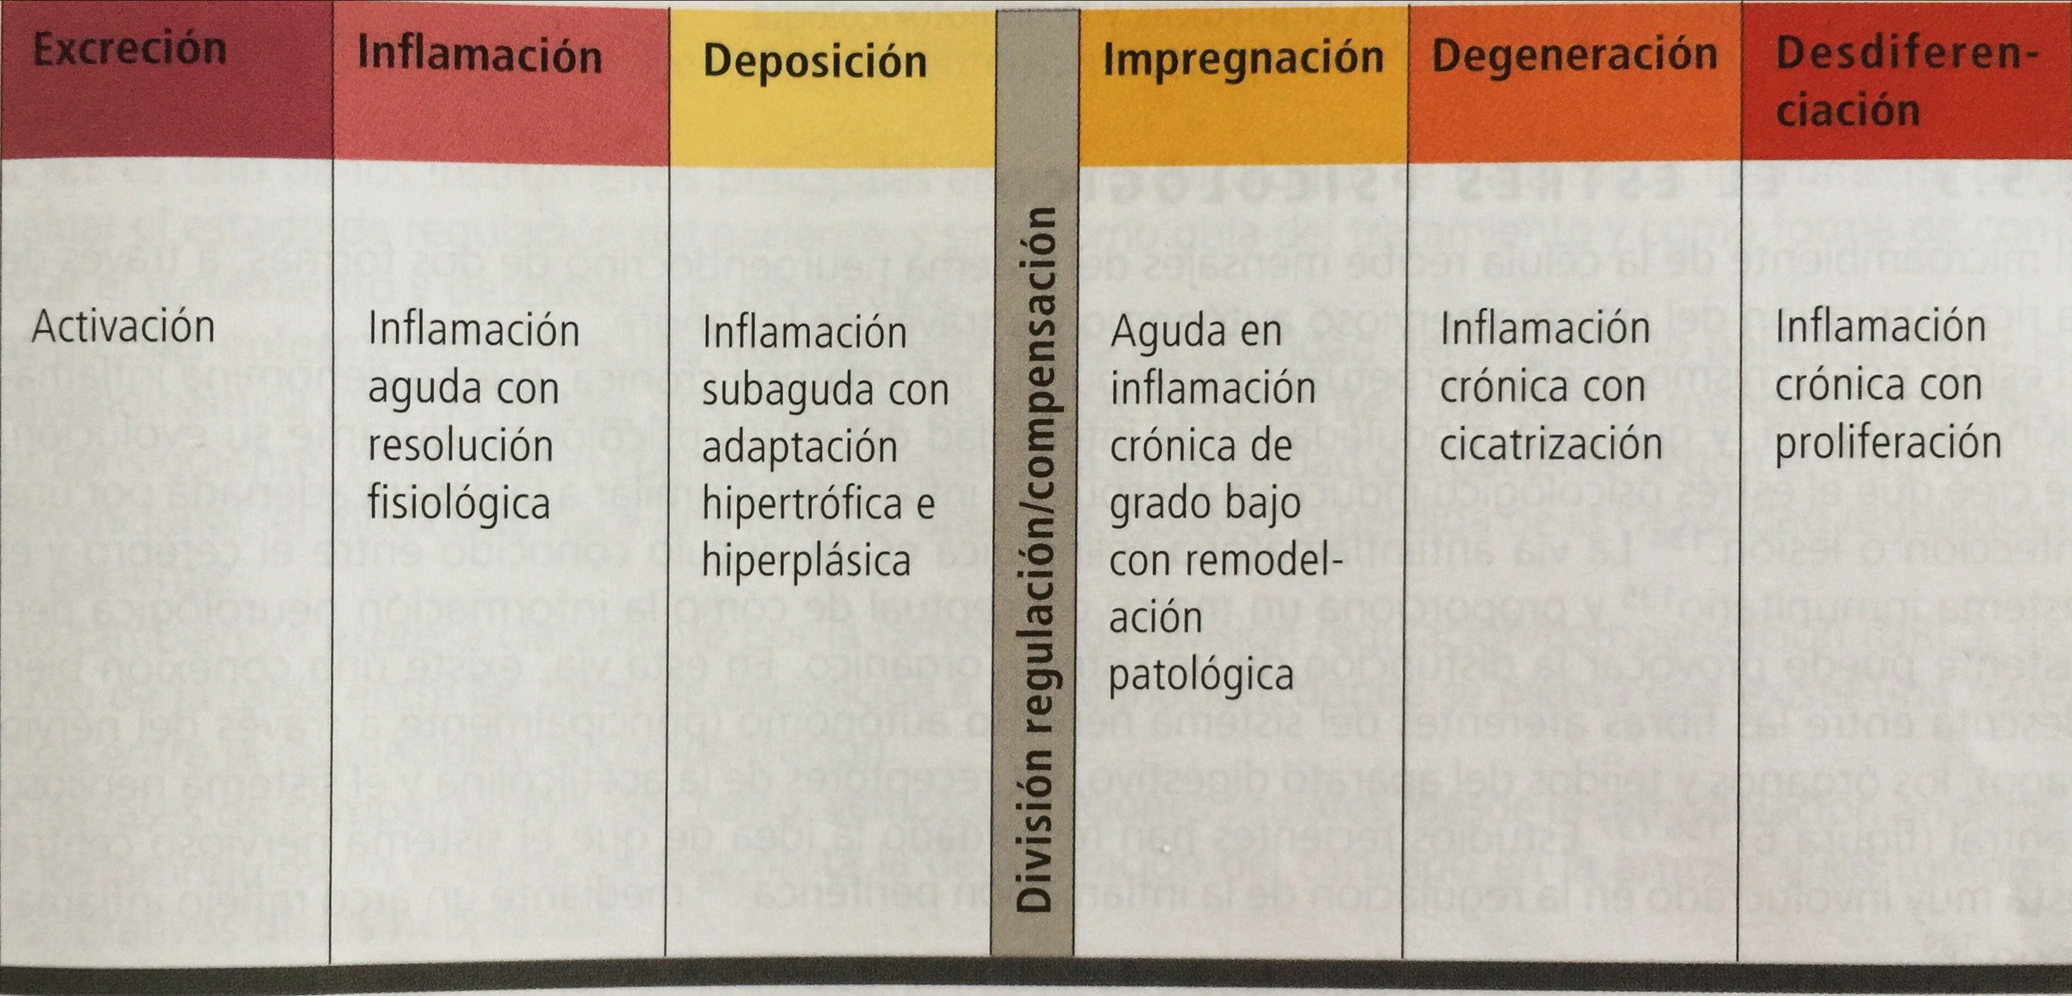
FASE HUMORAL
FASE CELULAR
Harmut Heine, Homotoxicologia, Una síntesis de las orientaciones medicas basadas en ciencias naturales textbook 2000

Slide 17
PILARES FUNDAMENTALES DE TRATAMIENTO
Detoxificación y Drenaje
Suprimir aporte externo de toxinas
Inmunomodulación
Soporte orgánico
Notes:
Scientific Conscious Interface Operation System

Slide 18
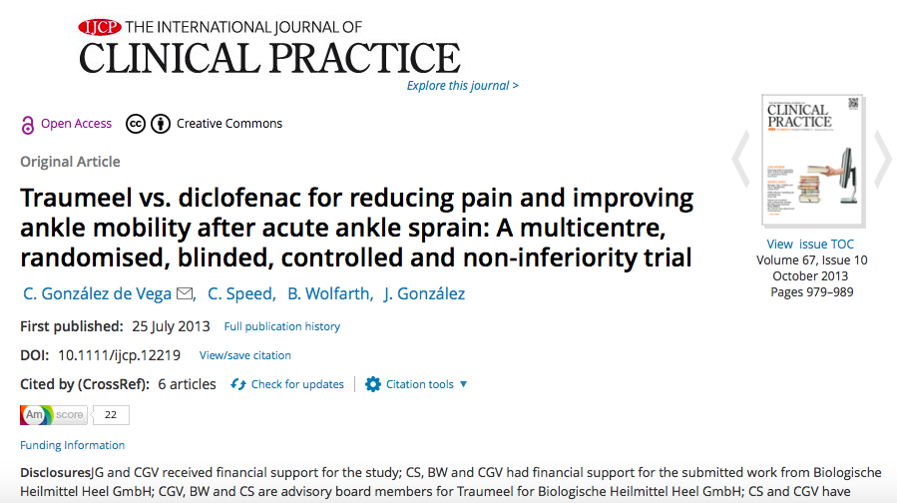
Traumeel en gel y en crema disminuyó el dolor y mejoró el funcionamiento de la articulación al igual que la crema de diclofenaco..”

Slide 19
MECANISMO ACCIÓN
Medicamento
Célula dendrítica
Estimula Th3 en tej. linfoide
IL-10
TGF-B
Th1
Th2

Slide 20
Conclusiones
Hay evidencia, aunque aun falta mucho por investigar.
Practicada por muchos colegas a nivel mundial.
No interacciones con medicamentos alopáticos.
La homotoxicologia se basa en el estudio de la fisiología y específicamente inmunología.
La medicina es solo una, lo que cambia es la forma de abordarla.

